Slide 1
STRATEGI BELAJAR MENGAJAR
Unik Ambarwati
PROGRAM STUDI PGSD
FAKULTAS ILMU PENDIDIKAN

Slide 2
Kompetensi...
Mata kuliah ini merupakan lanjutan dari mata kuliah
Stategi Belajar Mengajar 1.
Pada matakuliah SBM II ini akan dibahas konsep tentang keterampilan mengajar dan melatih mahasiswa untuk mempraktekkan berbagai macam keterampilan dasar mengajar di Sekolah Dasar.

Slide 3
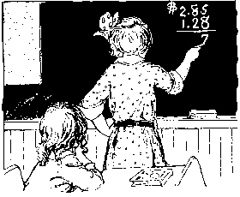
PEMBELAJARAN
EVALUASI
RENCANA
PELAKSANAAN
Keterampilan Dasar Mengajar
Model Pembelajaran
clik
clik

Slide 4
MODEL PEMBELAJARAN

Slide 5
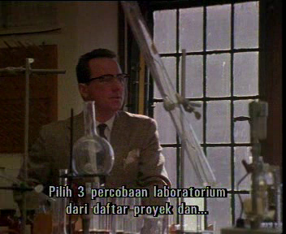
Perhatikan Contoh Model
Pembelajaran Berikut:

Slide 6
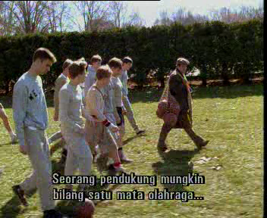
Bandingkan….Dengan Contoh
Berikut:

Slide 7
Bagaimana menurut anda:
1. Model pembelajaran mana
yang anda pilih?
2. Bagaimana model pembelajaran
yang ada di kelas saat ini?

Slide 8
BEBERAPA CONTOH MODEL PEMBELAJARAN
MODEL PEMBELAJARAN KONSTRUKTIVISTIK
PEMBELAJARAN TEMATIK
MODEL PEMBELAJARAN KREAKTIF DAN PRODUKTIF
MODEL PEMBELAJARAN PEMECAHAN MASALAH
PEMBELAJARAN KONTEKTUAL

